Slide 1
Lesson 13
Wix
Horazon
互動媒體製作

Slide 2
Wix是甚麼
Wix.com是一個線上網站建立服務（線上建站服務，website builder），能讓使用者在其網路上網站編輯器中拖放工具建立HTML5網站
優點：簡單易用
缺點：
  網站無法搬家
  網站下載速度慢
  SEO操作性不夠友善
  網站掌控性不夠

Slide 3
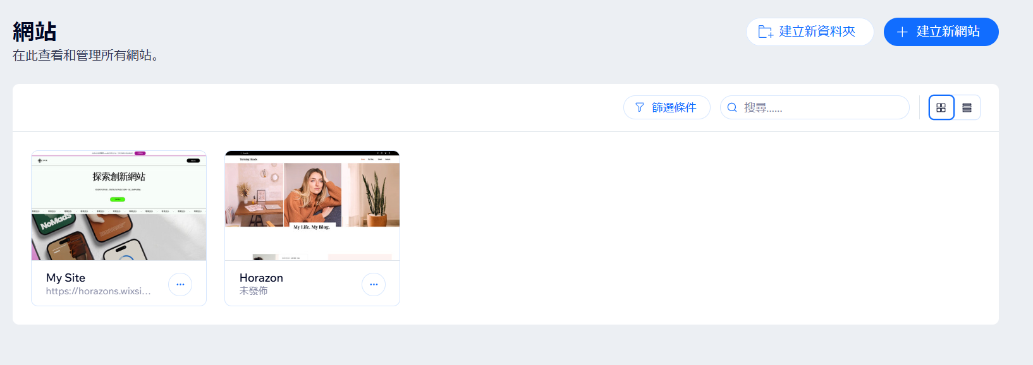
登入與註冊
https://zh.wix.com/

Slide 4
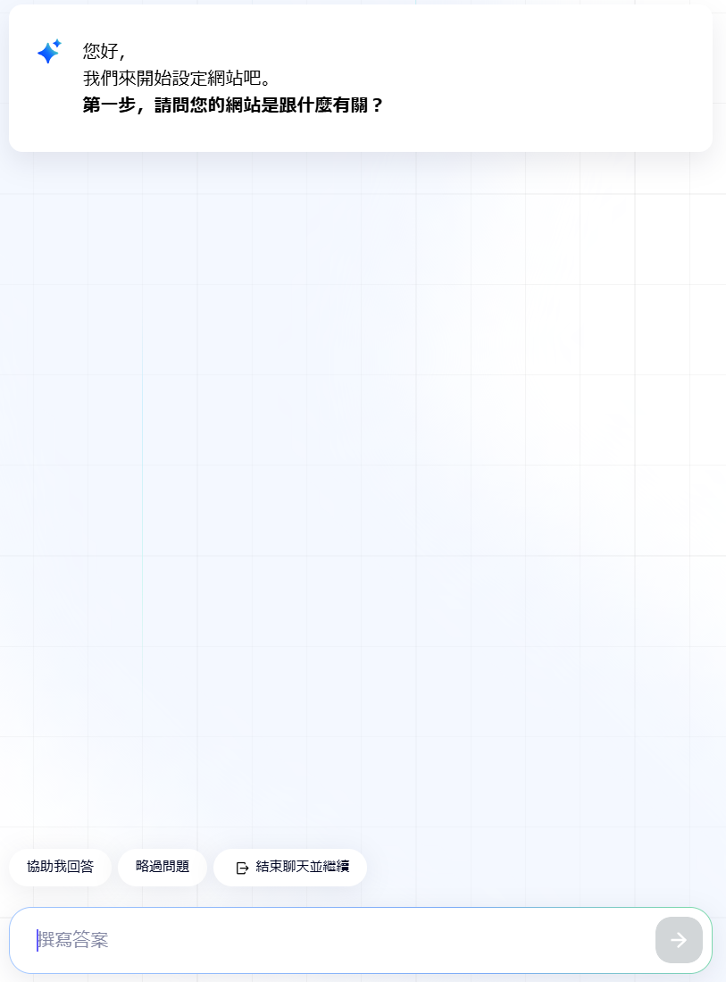
使用AI建立網站
你可以以對話方式，讓AI協助你選擇網站的模板。
並幫你建立部分網站內容。

Slide 5
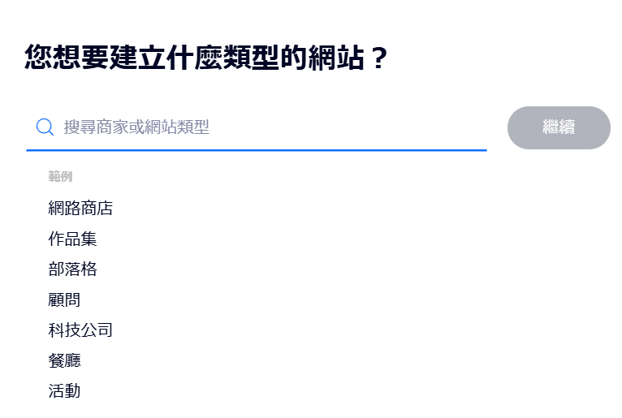
手動選擇網站內容
你也可以直接使用搜尋方式建立

Slide 6
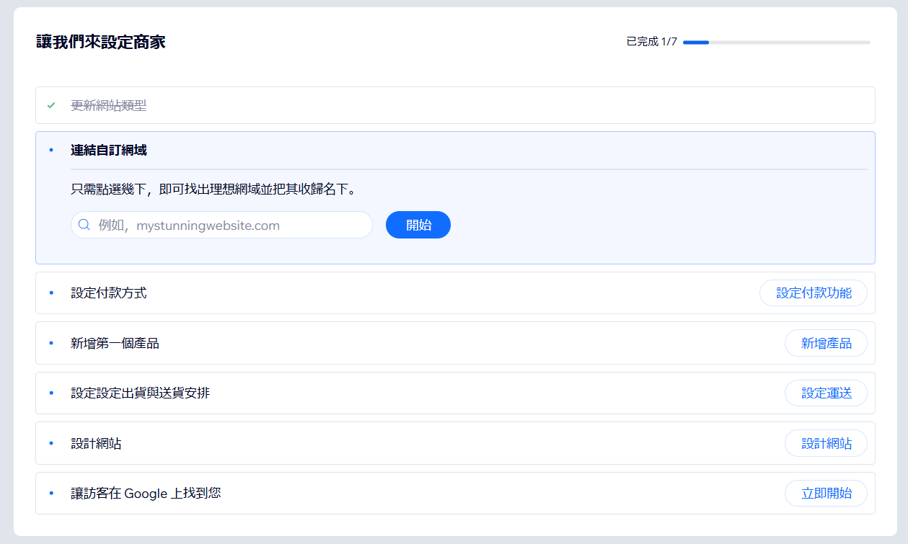
基本設定
依照網站種類不同，可能選項略有不同

Slide 7
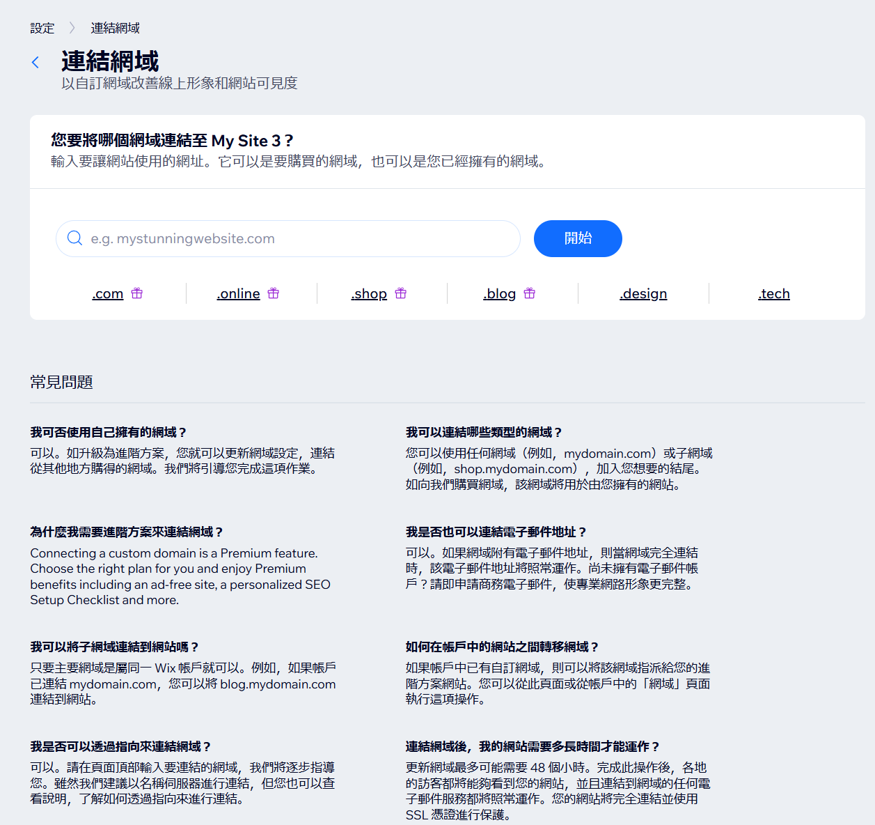
連結自訂網域
但這邊網域必須訂閱或付費購買
也可以連結你在其他地方購買的網域

Slide 8
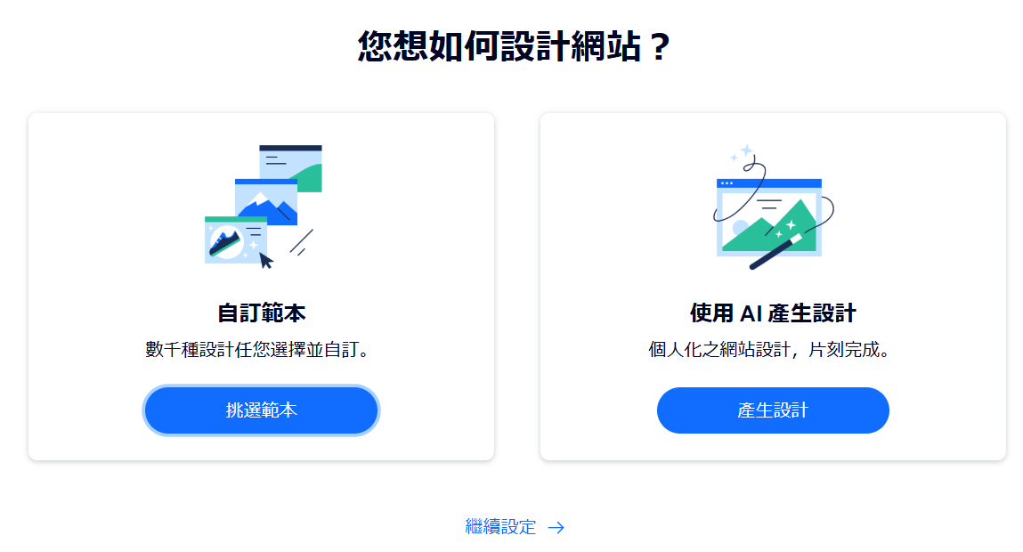
設計網站
我們可以使用範本或AI產生設計

Slide 9

基本使用
上方工具列可以切換頁面
並且可以切換電腦 / 手機模式

Slide 10
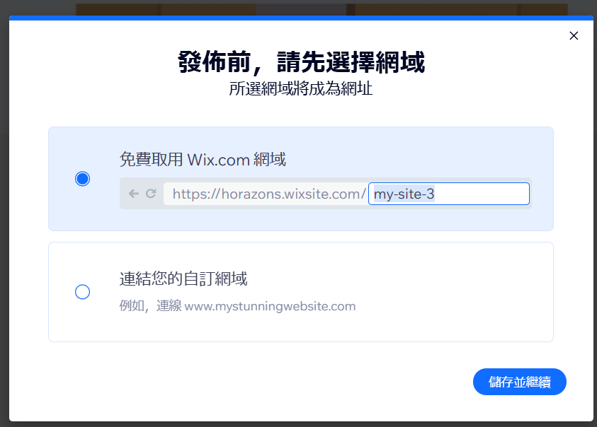
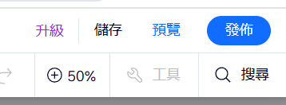
連結免費網域
使用設計網站，建立基本模板後，你可以使用發佈網站，即可選擇免費的網域來使用
  但這是Wix的子網域

Slide 11
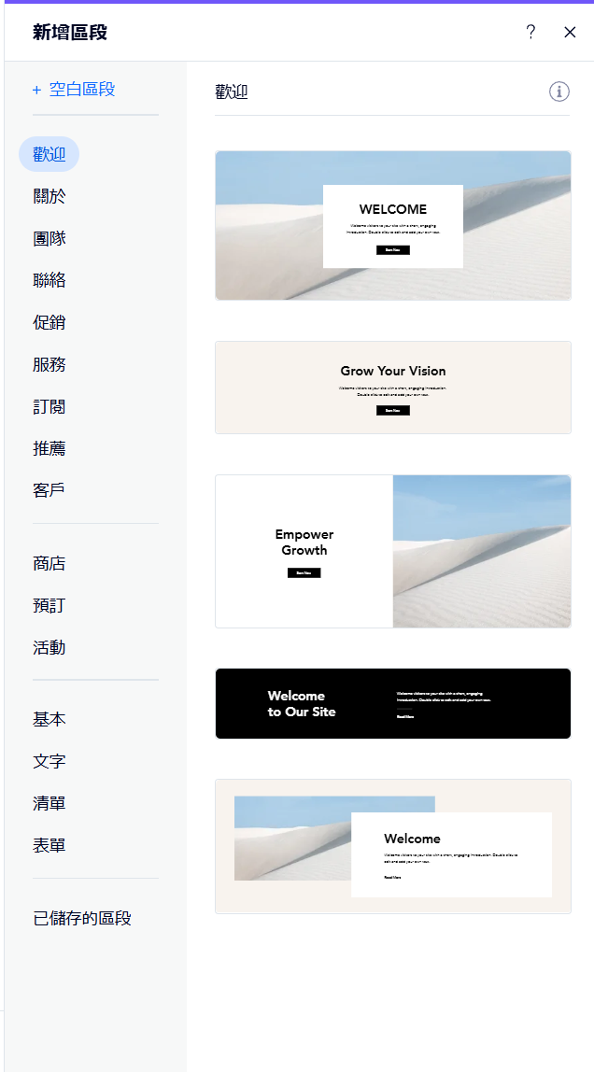
區段
在wix中，每一個部分視為一個區段。
你可以從中選擇適合自己的模板

Slide 12
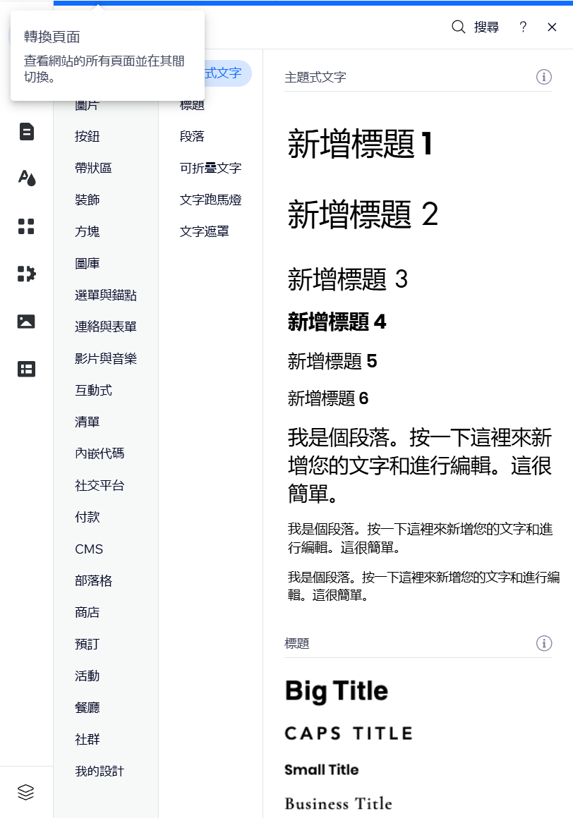
元件
Wix提供了遠比Google Site豐富的元件可使用

Slide 13
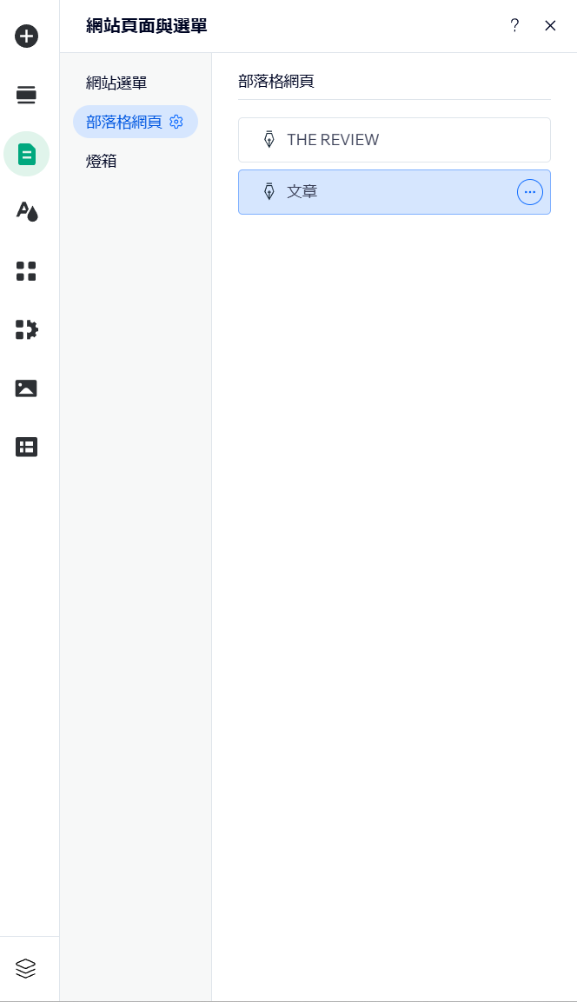
頁面與選單
這個分頁可以瀏覽你的網站內容，也可增減網頁數量與網頁配置。

Slide 14
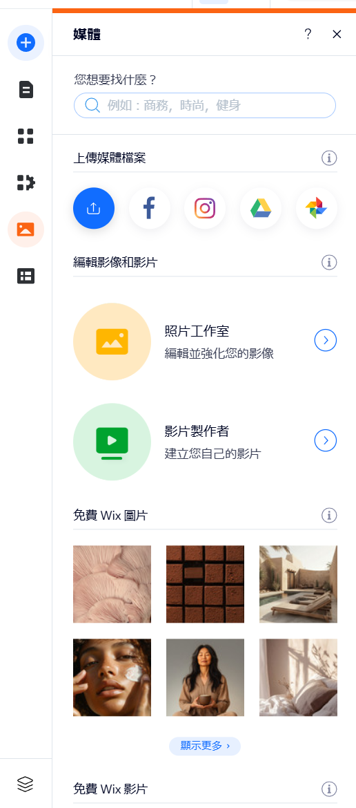
媒體
這邊可以上傳圖片、影片等檔案
也可以從Wix取得免費圖片

